Slide 1
Offboarding-järjestelmä
Your one click pitch template
>> Vakuutetaan pomosi yhdessä

Slide 2
Työntekijän korvaamisen kustannukset ovat kalliita.
Erittäin kalliita.

Slide 3

Työntekijän korvaamisen kustannukset ovat kalliita, itse asiassa se voi olla jopa 2x työntekijän vuosipalkkaa vastaava summa! Tähän on useita syitä; Rekrytointikustannukset, jotka aiheutuvat uuden työntekijän palkkaamisesta, uuden työntekijän perehdyttämisestä, koulutuksesta, uuden työntekijän tuottavaksi tulemisen kestosta, entisen työntekijän tietojen ja taitojen menettämisestä, työvälineistä, tilauksista jne.
Ja sitten on muita tekijöitä, kuten työnantajanbrändi ja työntekijöiden arvolupaus, jotka voivat kärsiä valtavasti työntekijöiden lähdön surauksena jos prosessi on toteutettu huonosti.
On Offboarding:in aika!

Slide 4
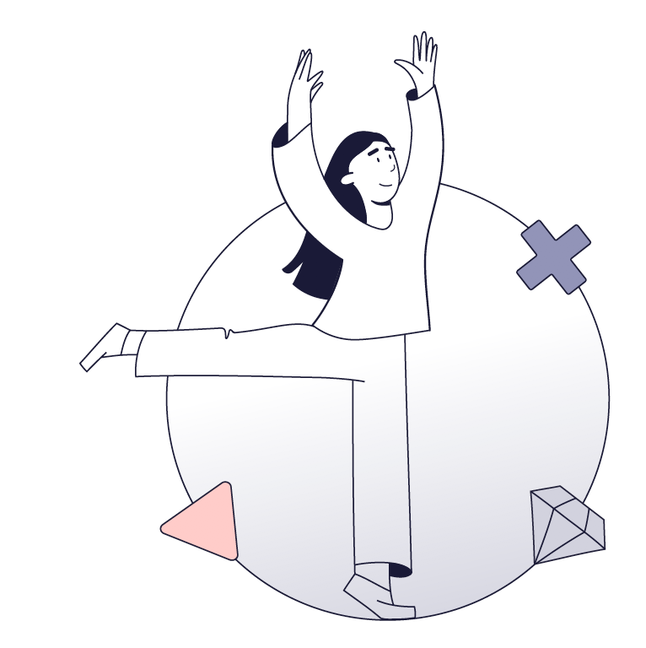
Käännetään tilanne ympäri
Haluammeko turvata tiedon ja varmistaa osaamisen siirtymisen lähtijöiltä yritykseen?
Haluammeko välttää tietoturva- ja luottamuksellisuusrikkomukset?
Haluammeko suojella työnantajabrändiämme, kun joku lähtee organisaatiostamme?
Haluammeko kohdella lähtijöitä arvokkaasti ja kunnioittavasti?
Haluammeko jättää oven auki bumerangi-työntekijöille aina kun mahdollista?

Slide 5
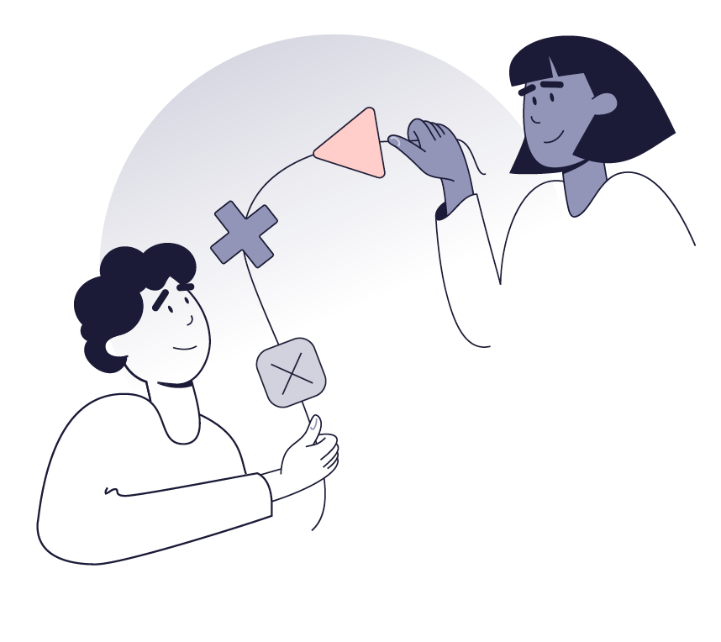

Näin voimme varmistaa ammattimaisen työsuhteen päättymisen prosessin
Digitaalinen Offboarding-järjestelmä
Digitaalisen offboarding-järjestelmän avulla voimme rakentaa oikeanlaisen lähtemisen prosessin varmistaaksemme asianmukaisen tiedonsiirron lähtijöiltä uusille työntekijöille.

Slide 6
Miten tämä auttaa meitä?

Slide 7
7
1
Turvaa tiedot ja osaaminen
Digitaalisen offboarding-järjestelmän avulla pystymme varmistamaan ja hallitsemaan tiedon siirtymisen. Järjestelmän avulla voidaan luoda virtaviivainen tehtäväpolku lähtevälle työntekijälle ja henkilöstöhallinnolle automaatioiden avulla. Näin suojaamme tietoja ja vältämme mahdolliset data- ja IT-riski.

Slide 8
Työntekijän korvaamiseen käytettävät kustannukset voivat kohota vastaamaan 1,5-2 vuoden palkkaa vastaavaa summaa
2x

Slide 9
71 prosentilla yrityksistä ei ole järjestelmällistä poistumisprosessia
71%

Slide 10
10
2
Arvokasta palautetta
Digitaalisen offboarding-järjestelmän avulla voimme saada lähtijöiltä arvokasta palautetta, jonka avulla voimme kehittyä. Lähtijöiltä saatu palaute on sekä HR:lle että johdolle tärkeää tietoa, jonka avulla voimme saavuttaa tavoitteet ja odotukset tulevaisuudessa

Slide 11
52 prosenttia irtisanoutuneista kertoo, että yritys olisi voinut tehdä jotain estääkseen lähtemisen
52%

Slide 12
51% sanoo, että yksikään johtaja ei kysynyt heidän työtyytyväisyydestään tai tulevaisuudesta lähtöä edeltävien 3 kuukauden aikana
51%

Slide 13
13
3
Työnantajabrändi
Digitaalisen offboarding-järjestelmän avulla voimme sanoa hyvästit kunnioittavasti ja arvokkaasti riippumatta lähdön syystä. Ja automatisoiduilla offboarding-prosesseilla sekä inhimillisellä viestinnällä ja palautteella voimme varmistaa, että osoitamme lähtijöille, että olemme arvostaneet heidän työtään. Voimme jopa kannustaa heitä palaamaan jonain päivänä.

Slide 14
40 % prosenttia voisi harkita palaavansa yritykseen töihin. Tämä tietenkin säästäisi 1/3-2/3 rekrytointikustannuksista
40%

Slide 15
80 % kertoo, että heidän edeltävillä työnantajilla ei ollut johdonmukaista strategiaa kannustaa heitä palaamaan
80%

Slide 16
64 % sanoo ettei yrityksiä juurikaan kiinnostanut työntekijöiden tulevaisuus ja heillä ei ollut strategiaa suhteen ylläpitoon
64%

Slide 17
Kiteytettynä
Digitaalisen offboarding-järjestelmän avulla voimme suojata tietoa ja osaamista ja samalla minimoida datan menetyksen ja tietoturvariskit. Lähtijöiltä saatu palaute auttaa meitä kehittymään jatkossa ja osoitamme lähtijöille, että olemme arvostaneet heidän työtään. Lisäämme todennäköisyyttä, että lähtijät suosittelevat meitä työnantajana ja ehkä jopa palaavat jonain päivänä takaisin.

Slide 18
…Ei siinä kaikki!

Slide 19
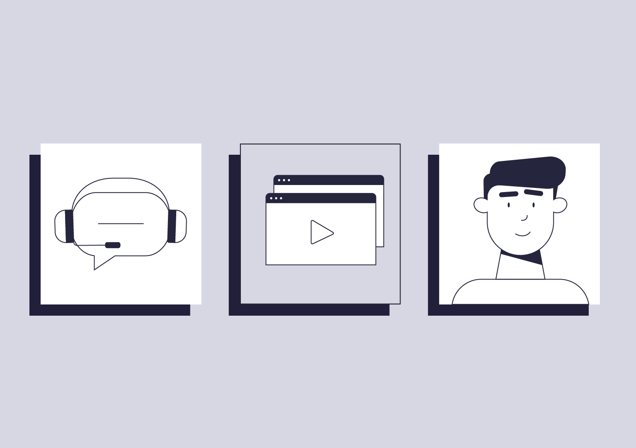
Kuin oma digitaalinen HR-assistentti
Digitaaliset ja automatisoidut prosessit vapauttavat sisäisiä resursseja
Et tarvitse omaa IT-osaajaa päivittäiseen ylläpitoon
Saat meiltä paikallista tukea joka arkipäivä klo 9-17
Konsultointia tarpeidesi mukaan

Slide 20

Jos vielä mietit…
Kyllä,
100% GDPR-vaatimusten mukainen
e’ll always have candidate & employee consent
        Poistamiskäytännöt & käyttäjän hallinta
        Ulkoiset IT toimijat tarkastavat toimintaa
        Suojattu datan varastointi
        Datan prosessointi on meille varmistettu

Slide 21
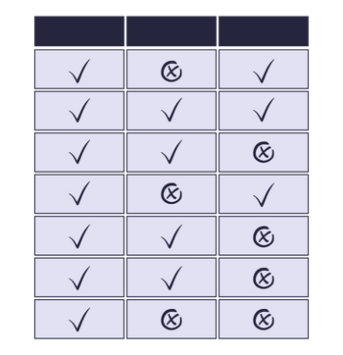
Teimme sinulle kaiken valmiiksi – listasimme myös järjestelmän vaatimusmäärittelyt sinun vapaaseen käyttöösi
Katso tästä

Slide 22

Olemme kertoneet mitä halusimme..
Haluamme turvata tiedon ja varmistaa sen jäämisen yritykseen!
Haluamme välttää tietoturva- ja luottamuksellisuusrikkomukset!
Haluamme suojella työnantajabrändiämme kun joku lähtee organisaatiostamme!
Haluamme kohdella lähtijöitä arvokkaasti ja kunnioittavasti!
Haluamme jättää oven auki työntekijöille jos he haluavat palata!

Slide 23
Suojellaan tietojamme Offboarding:in avulla!
>> Aloitetaan yhdessä

